Slide 1
Infer
Analisador de código estático

Slide 2
Infer
Analisador de código estático
Desenvolvido pela Monoidics Ltd, posteriormente comprado pelo Facebook
Open source desde 2015
Mantido pelo Facebook
Possui manutenção – última versão: v1.2.0 – 21/06/2024
Versões para Linux e macOS

Slide 3
Infer – analisador estático
Objetivo: encontrar erros antes da execução do programa
Tem o foco na verificação da segurança do gerenciamento de memória
Detecta exceções de ponteiro nulo, vazamento de memória e outros problemas comuns

Slide 4
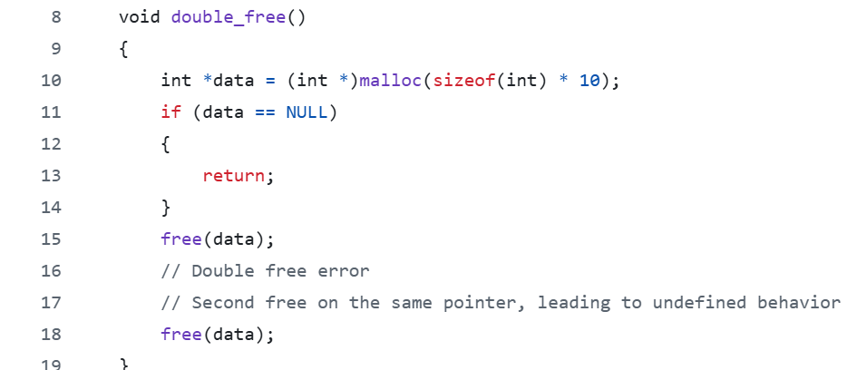
Infer – exemplos
double_free.c

Slide 5
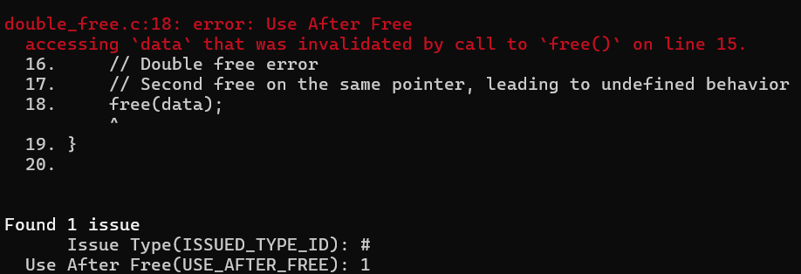
Infer – exemplos
infer run -- gcc -c double_free.c

Slide 6
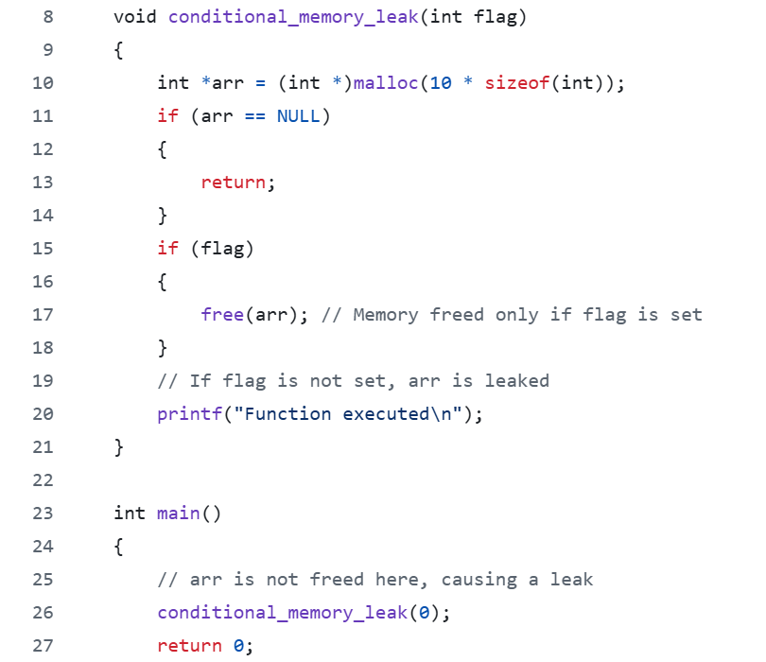
Infer – exemplos
memory_leak.c

Slide 7
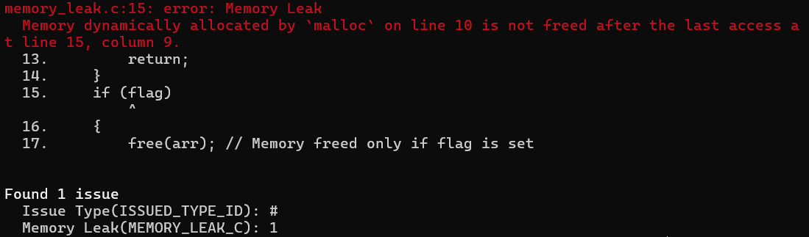
Infer – exemplos
infer run -- gcc -c memory_leak.c

Slide 8
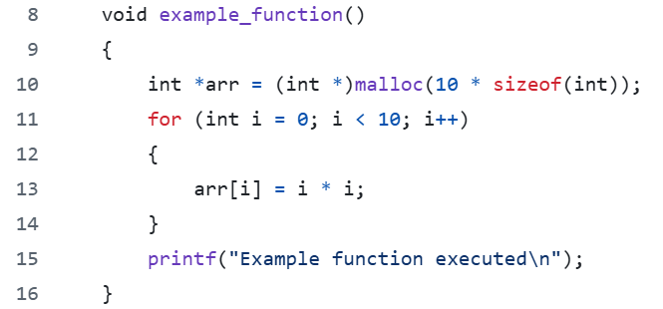
Infer – exemplos
null_dereference.c

Slide 9
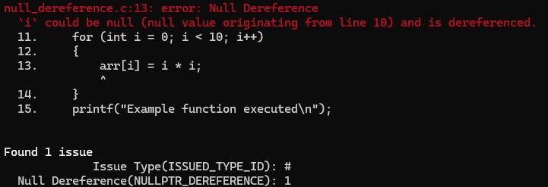
Infer – exemplos
infer run -- gcc -c null_dereference.c

Slide 10
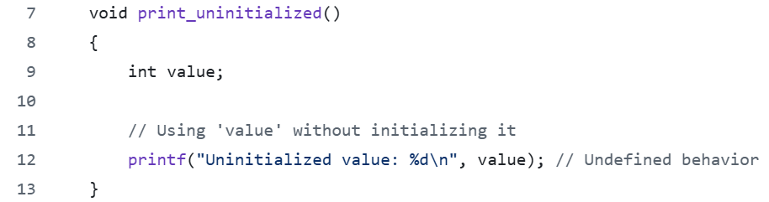
Infer – exemplos
uninitialized_value.c

Slide 11
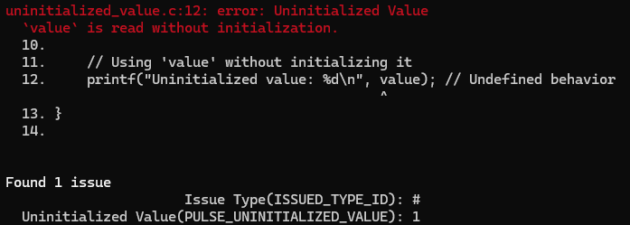
Infer – exemplos
infer run -- gcc -c uninitialized_value.c

Slide 12
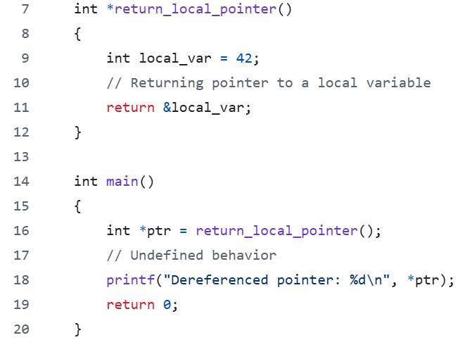
Infer – exemplos
use_after_lifetime.c

Slide 13
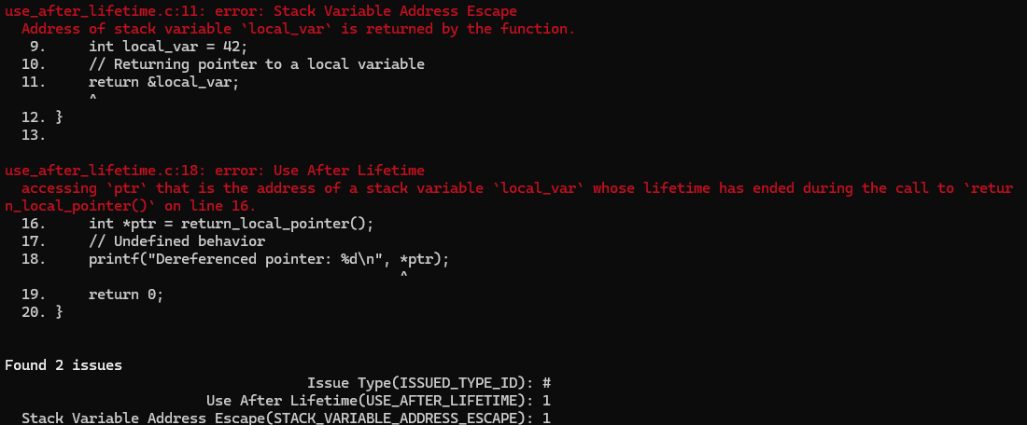
Infer – example
infer run -- gcc -c use_after_lifetime.c

